Slide 1
Selección y Toma de Decisiones

Slide 2
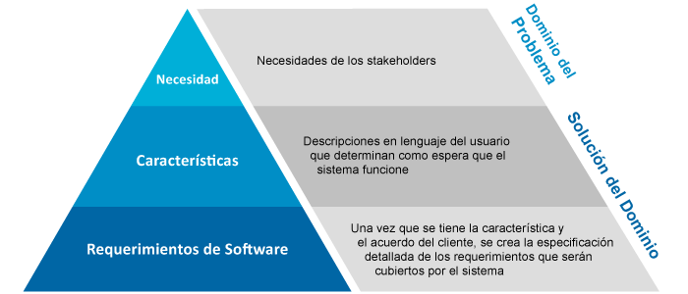
Identificación y Análisis de Necesidades

Slide 3
Identificación y análisis de necesidades
Una necesidad puede ser reconocida por:
El personal de la compañía
Otra compañía u organización
Una agencia de gobierno
El público
Las necesidades identificadas por el personal de la compañía pueden ser:
Mejorar un producto
Un nuevo producto
Mejorar los procesos
Mejorar las operaciones
Las necesidades deben ser confirmadas mediante un estudio preliminar o de factibilidad (viabilidad)

Slide 4
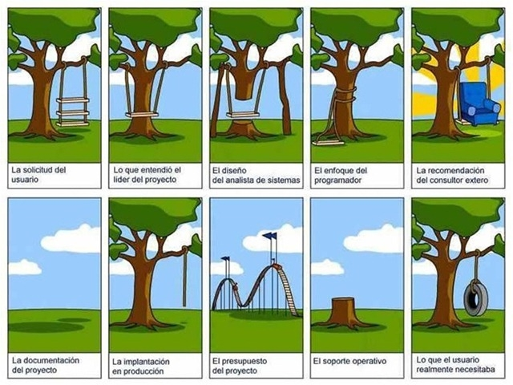
Requerimientos de software

Slide 5
Identificación de necesidades para determinar:
¿Qué es lo que se hace?
¿Cómo se hace?
¿Con qué frecuencia se realiza?
¿Qué tan grande es el volumen de transacciones o decisiones?
¿Cuál es el grado de eficiencia con el que se efectúan las tareas?
¿Existe algún problema?
Si existe un problema ¿Qué tan serio es? ¿Cuál es la causa que lo origina?

Slide 6
Características del Sistema
Las características del sistema definen lo que el sistema debe hacer en cuanto a procesos, consultas, reportes, alarmas, interfaces, restricciones de seguridad y algunos otros elementos que la organización necesite, por lo que, si no se identifican de manera correcta, el software no proporcionará al usuario la funcionalidad esperada
Si se determinan de manera completa y clara, se conocerá el alcance y será posible estimar la dimensión real del proyecto.

Slide 7
Importancia de la Identificación de Requerimientos
Los requerimientos son el punto de acuerdo entre el cliente y la organización a cargo del proyecto de desarrollo de software. Este entendimiento es necesario para poder construir software que satisfaga las necesidades del cliente

Slide 8
Utilidad práctica de la identificación de Requerimientos
La identificación de requerimientos permite:
Planear el proyecto y los recursos que se usarán en él.
Especificar el tipo de verificaciones a realizar en el sistema. Por ejemplo: cuando se está tratando de alinearse a cierta norma oficial o estándar.
Planear la estrategia de prueba a la que tendrá ser sometido el sistema. Los requerimientos son la base sobre la cual se decide si un caso de prueba fue ejecutado exitosamente por el sistema o no.
Crear la documentación del sistema.
Los líderes de proyecto usan los requerimientos como una base para la estimación del esfuerzo necesario en un proyecto.

Slide 9
Acciones y decisiones para iniciar la ejecución de un proyecto
Necesidades
Estudio Preliminar
Propuesta
Proyecto
Necesidad no confirmada
Proyecto no viable (rechazado)
Propuesta rechazada

Slide 10
Acciones y decisiones para iniciar la ejecución de un proyecto
Identificación
de necesidades
Estudio de Factibilidad
Presentación
de Propuesta
Confirmar la necesidad
Determinar la viabilidad del proyecto
Tomar la decisión de iniciar el proyecto

Slide 11
Estudios Preliminares (EF)
El Estudio de Factibilidad es una etapa del desarrollo de un proyecto informático, que permite recopilar información relevante, que será la base para tomar la decisión de proceder o no con el proyecto.
El buen desarrollo de un estudio de factibilidad debe:
Contar con amplios conocimientos y experiencia en computación con el fin de hacer una buena estimación del tiempo de desarrollo.
Comprender la capacidad de las computadoras con el fin de planificar requerimientos bien fundamentados tanto de hardware como de software.
Recoger información amplia sobre las necesidades de los usuarios, con el fin de expresar lo más claro y completo posible, los objetivos y requerimientos del sistema a desarrollar.

Slide 12
Bases y principios del EF
Para el desarrollo de un estudio de factibilidad se necesita la aplicación de las técnicas de recopilación de información tales como las entrevistas, con el fin de obtener la información necesaria.
La aplicación de estas técnicas implica la participación de las personas solicitantes del sistema y de los directivos responsables de la toma de decisiones.
La factibilidad se apoya en los principios fundamentales: Operativo, Técnico, Económico, de Cronograma y Legal. Un proyecto deberá satisfacer estos principios para iniciar el diseño del sistema.

Slide 13
Identificar las Alternativas
Identifica las alternativas que el Interesado percibe como disponibles.
Estas pueden ser la compra de un producto externo, desarrollar una solución interna o sencillamente, manteniendo el statu quo.
Presentar una lista de las opciones competitivas que existen y que pueden estar disponibles, incluyendo las mayores fortalezas y debilidades de las alternativas, a como las percibe el cliente

Slide 14
Evaluación de Alternativas
Constituye una evaluación de los enfoques alternativos al desarrollo del sistema, entre los cuales se pueden considerar:
Comprar la aplicación informática (o adquirir la licencia del software ya desarrollado)
Adquirir componentes de software reutilizables para luego modificar e integrar para satisfacer necesidades específicas.
Construir el software de manera personalizada, por medio de un contratista externo para satisfacer las necesidades específicas.
Estas alternativas pueden considerar características del software y del hardware. Se presenta una justificación de cada una de las alternativas propuestas definiendo sus ventajas y desventajas.

Slide 15
Evaluación de Alternativas
La decisión de desarrollar o comprar se basa en las siguientes condiciones:
¿El producto de software estará disponible antes que el software desarrollado de manera interna?
¿El costo de adquisición más el costo de personalización será menor que el costo de desarrollar el software de manera interna?
¿El costo del soporte técnico externo será menor que el costo del soporte técnico interno?
Estas consideraciones se aplican a cada una de las alternativas.

Slide 16
Decisión de desarrollar-comprar
Para tomar la decisión sobre desarrollar o comprar se deben considerar muchos factores – no solo el precio – durante el proceso de toma de decisión, entre ellos:
Disponibilidad del desarrollador-vendedor-contratista.
Experiencia del desarrollador-vendedor-contratista.
Concordancia con los requisitos.
Políticas locales.
Capacidad de adaptabilidad al cambio.

Slide 17
Beneficios de automatizar
Identifica las ventajas o beneficios que obtendrá la institución con el desarrollo del sistema.
Los beneficios pueden ser de dos tipos:
Beneficios tangibles, directos o cuantificables
Beneficios intangibles o indirectos

Slide 18
Ejemplos de beneficios tangibles, directos o cuantificables
Reducción de dependencias, oficinas, operaciones, funciones.
Reducción de personal.
Ahorro de insumos.
Reducción del tiempo de procesamiento -> incremento de ingresos por aumento de transacciones.
Disminución de capital estancado por stock.
Ahorro de costos de transacción para usuarios.
Disminución de equipos (p.e. número de impresoras).
Reducción de costos logísticos por atención a reclamos.

Slide 19
Ejemplos de beneficios intangibles o indirectos
Mayor satisfacción del personal.
Incremento del % de certeza en la toma de decisiones estratégicas.
Disponibilidad de la información de modo rápido y seguro.
Reducción de controles manuales.
Mejora en la atención al cliente -> mayor satisfacción de los clientes.
Rapidez en la comunicación inter-empresarial.
Mejor imagen de la empresa -> mayor competitividad comercial.

Slide 20
Factibilidad Técnica
Es una medida del éxito de la puesta en práctica de la solución técnica específica y de la disponibilidad de los recursos y los conocimientos técnicos necesarios.
Presenta la tecnología que se requiere para alcanzar la funcionalidad y el rendimiento del sistema, contemplando tanto la disponibilidad de los recursos como la necesidad de nuevos recursos de hardware y software para el desarrollo y funcionamiento del mismo.

Slide 21
Factibilidad Técnica
Elección del hardware
Elección del software
Elección del sistema de comunicaciones
Elección de los recursos humanos

Slide 22
Factibilidad Técnica Estrategia del Hardware
Hacer un levantamiento (inventario) de los recursos de hardware disponible.
Establecer la filosofía de procesamiento.
Definir la arquitectura del sistema.
Pautar crecimiento para el mediano y largo plazo.
Definir grado de sofisticación técnica.

Slide 23
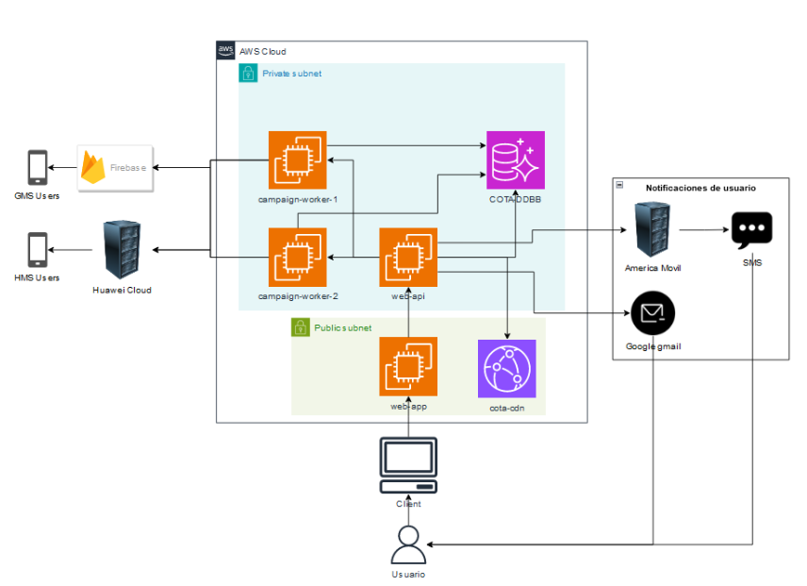
Factibilidad Técnica Estrategia del Hardware Arquitectura del Sistema
Módulo de Gestión para Sistema de Mensajería Push

Slide 24
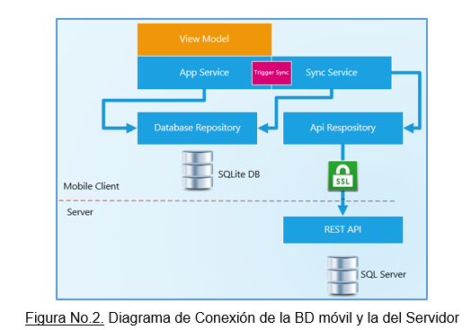
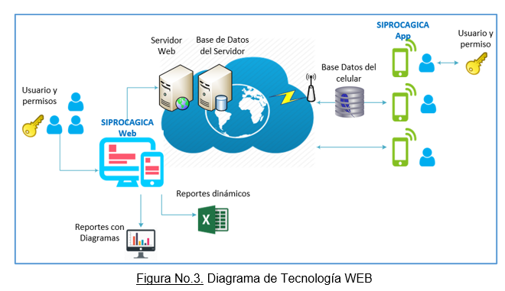
Factibilidad Técnica Estrategia del Hardware Arquitectura del Sistema
Aplicación móvil para implementar diagnóstico de vulnerabilidad de los sistemas cafetaleros al cambio climático, en el marco del PROCAGICA

Slide 25
Factibilidad Técnica Estrategia del Software
Hacer un levantamiento de los recursos de software disponible.
Determinar características del software y herramientas de desarrollo.
Establecer la metodología de desarrollo.
Establecer criterios para fijar prioridades en el desarrollo e instalación de sistemas.

Slide 26
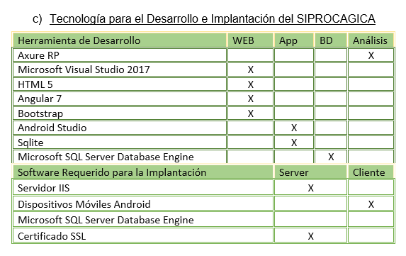
Factibilidad Técnica Estrategia del Hardware y Software

Slide 27
Factibilidad Técnica Estrategia de las Comunicaciones
Evaluación de la red disponible.
Hacer un levantamiento de los recursos de comunicación disponible.
Establecer alcance geográfico del sistema.
Establecer los sistemas afectados.
Establecer medio de enlaces.
Fijar pautas para la arquitectura de la red.

Slide 28
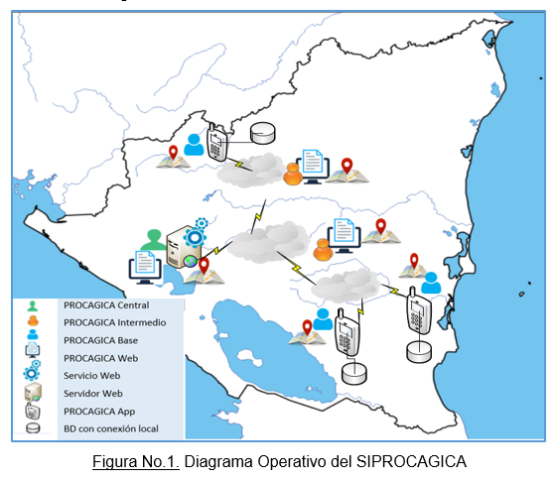
Factibilidad Técnica Estrategia de las Comunicaciones
Aplicación móvil para implementar diagnóstico de vulnerabilidad de los sistemas cafetaleros al cambio climático, en el marco del PROCAGICA

Slide 29
Factibilidad Técnica Estrategia de los RRHH
Elección del talento humano
Sus conocimientos, habilidades y experiencia
La capacitación
Equipos de trabajo de la organización
Equipos de trabajo externos
Trabajo en conjunto

Slide 30
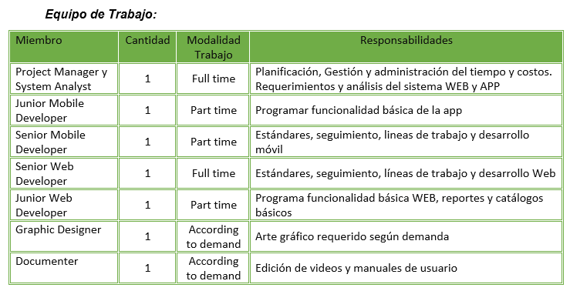
Factibilidad Técnica Estrategia de los RRHH

Slide 31
Factibilidad Técnica
Debe responder a las siguientes preguntas:
¿Es práctica la tecnología o la solución propuesta?
¿Existe o se puede adquirir la tecnología necesaria para realizar lo que se pide?
¿El equipo propuesto tiene la capacidad técnica para soportar todos los datos requeridos para usar el nuevo sistema?
¿El sistema propuesto ofrecerá respuestas adecuadas a las peticiones, sin importar el número y ubicación de los usuarios?
¿Los RRHH disponen de los conocimientos técnicos necesarios para llevar a cabo el proyecto con la tecnología propuesta?
Si se desarrolla el sistema ¿Puede crecer con facilidad?

Slide 32
Factibilidad Operativa
Es la evaluación del impacto del proyecto sobre la organización.
Se refiere al pronóstico de si una vez instalado el sistema llegará a funcionar o a utilizarse.
La factibilidad operativa mide la aceptabilidad de la solución

Slide 33
Factibilidad Operativa
Establecer el alcance de los cambios organizacionales.
Evaluar las normas, métodos y funciones organizacionales vigentes.
Evaluar el desarrollo organizativo alcanzado.
Analizar las relaciones de poder actuales y futuras y su efecto sobre el proyecto.
Trazar una hipótesis de conflictos potenciales.

Slide 34
Factibilidad Operativa
Responde a las siguientes preguntas:
¿Existe apoyo suficiente para el proyecto por parte de la administración? ¿y por parte de los usuarios?
¿Existen barreras importantes para la implantación?
¿Los métodos que actualmente se emplean en la empresa son aceptados por los usuarios?
¿Los usuarios han participado en la planeación y desarrollo del proyecto?
¿La productividad de los empleados será mejor después que antes de la implantación del sistema?
¿Se podrán los usuarios adaptar al cambio?

Slide 35
Factibilidad de Cronograma
Es una medida del éxito que indica si un proyecto es razonable en el cumplimiento de su calendario.
Determina la probabilidad de cumplir con los plazos del proyecto.

Slide 36
Factibilidad Económica
Es una medida de la eficacia de los costos asociados a un proyecto o una solución.
A menudo recibe el nombre de análisis costo-beneficio.
Determina la totalidad de los gastos en que incurrirá la Empresa al incorporar el nuevo sistema, así como también el incremento de los costos por cargas de estructura que demandará su funcionamiento luego de la implementación.
La justificación económica es comúnmente la consideración fundamental para la mayoría de los sistemas.

Slide 37
Factibilidad Económica Costos complementarios
Mobiliario
Instalaciones eléctricas
Suministros
Sistema de Seguridad (física)
Cursos de Capacitación
Seguro
Fletes

Slide 38
Factibilidad Económica
Costo de la inversión (hardware, software y comunicaciones)
+
Costo de desarrollo (salarios, viáticos, capacitación, etc.)
+
Costos complementarios (mobiliario, suministros, fletes, etc.)
_________________________________
=
Costo inicial del proyecto
+
Costos recurrentes (mantenimiento, operación)
_________________________________
=
Costo total del proyecto

Slide 39
Factibilidad Legal
Determina cualquier infracción, violación o responsabilidad legal en que podría incurrirse por el desarrollo del sistema.
Comprende un amplio rango de aspectos que incluyen los contratos, la responsabilidad, las infracciones y una serie de trampas frecuentemente desconocidas por el personal técnico.

Slide 40
Presentación de la Propuesta
La propuesta es presentada por el analista, el cual es el responsable de hacer un análisis que soporte mejor la decisión del ejecutivo, el cual antes de tomar la decisión deberá considerar los beneficios tangibles como los intangibles.
Cuando se presenta dificultad en alguno de los factores o factibilidades (técnica, operativa, económica, de cronograma o legal) se debe tomar la decisión de NO continuar con el proyecto.
Una vez que se decide continuar, el proyecto ha iniciado.

Slide 41
Decisiones secuenciales
Tomar decisiones en forma secuencial a medida que las propuestas de inversión van surgiendo, tiene la ventaja aparente de que no habrá ningún retraso en la aceptación e implantación de propuestas altamente productivas.

Slide 42
Decisiones en Grupo
Tomar decisiones en forma periódica sobre un grupo de propuestas, tiene la ventaja de que el tomador de decisiones realizará solo aquellas propuestas que presenten mayor atractivo, sobre todo en el caso de tener fondos limitados para inversión.

